Slide 1
دوره یادگیری عمیق و شبکه‌های عصبی
جلسه ۱۱
LSTM، GRU و Word Embedding برای دسته‌بندی متن
دروازه‌ها، حافظه بلندمدت و تحلیل احساس نقدهای فیلم IMDB
کیوان محمودی

Slide 2
در این جلسه
Tokenization و واژگان
۵
از RNN به LSTM
۱
Padding و Packing
۶
حالت سلول و سه دروازه
۲
Word Embedding
۷
GRU: نسخه ساده‌تر
۳
LSTM دوطرفه و خط مبنا
۸
دیتاست IMDB
۴

Slide 3
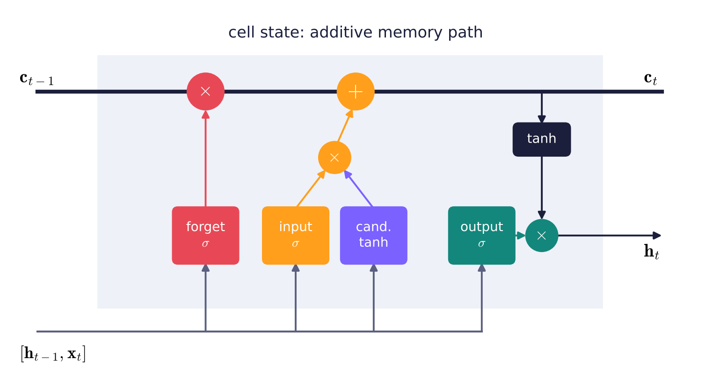
سلول LSTM
حالت سلول با به‌روزرسانی جمعی اطلاعات را در زمان منتقل می‌کند؛ سه دروازه Sigmoid جریان اطلاعات را کنترل می‌کنند

Slide 4
معادلات LSTM
Forget: چه چیزی از حافظه پاک شود؛ Input: چه مقدار اطلاعات جدید نوشته شود
Output: چه بخشی از حافظه به حالت پنهان برود
مشتق حالت سلول نسبت به حالت قبلی برابر f است؛ با f نزدیک ۱، گرادیان محو نمی‌شود.

Slide 5
LSTM یا GRU؟
GRU (2014)
LSTM (1997)
یک حالت واحد
دو دروازه: Update و Reset
با همان ابعاد: ۸۸٬۳۲۰ پارامتر (۲۵٪ کمتر)
معمولاً عملکرد مشابه LSTM
حالت سلول و حالت پنهان جدا
سه دروازه: Forget، Input و Output
با ورودی ۱۰۰ و حالت ۱۲۸: ۱۱۷٬۷۶۰ پارامتر

Slide 6
سلول LSTM از صفر
چهار تبدیل خطی در یک ماتریس بزرگ
ترتیب PyTorch: input، forget، cell، output
خروجی دقیقاً برابر nn.LSTMCell شد.
class MyLSTMCell(nn.Module):
def __init__(self, input_size, hidden_size):
super().__init__()
self.x2g = nn.Linear(input_size, 4 * hidden_size)
self.h2g = nn.Linear(hidden_size, 4 * hidden_size)
def forward(self, x, state):
h, c = state
i, f, g, o = (self.x2g(x) + self.h2g(h)).chunk(4, dim=1)
i, f, o = torch.sigmoid(i), torch.sigmoid(f), torch.sigmoid(o)
c = f * c + i * torch.tanh(g) # additive update
h = o * torch.tanh(c)
return h, c

Slide 7
دیتاست IMDB
۵۰٬۰۰۰ نقد فیلم انگلیسی با برچسب مثبت یا منفی (Maas et al., 2011)
۲۵٬۰۰۰ برای آموزش و ۲۵٬۰۰۰ برای آزمون؛ کاملاً متوازن
بارگذاری از Hugging Face Hub با کتابخانه datasets
طول نقدها بسیار متغیر است؛ آن‌ها را به ۲۵۶ Token کوتاه می‌کنیم.

Slide 8
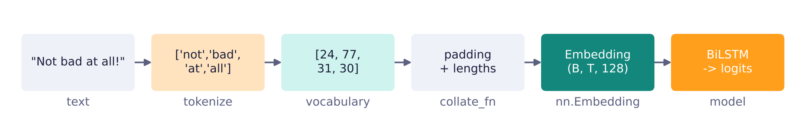
از متن به تنسور
واژگان فقط از داده آموزشی و با پرتکرارترین ۲۰٬۰۰۰ کلمه؛ دو Token ویژه: <pad> و <unk>

Slide 9
Padding در collate_fn و Packing در مدل
Padding: هم‌طول کردن دنباله‌های یک Batch
Packing: LSTM روی Tokenهای <pad> محاسبه نمی‌کند.
h_n حالت آخرین Token واقعی هر دنباله است.
def collate(batch):
seqs, labels = zip(*batch)
lengths = torch.tensor([len(s) for s in seqs])
padded = pad_sequence(seqs, batch_first=True, padding_value=PAD)
return padded, lengths, torch.stack(labels)
# inside the model
packed = pack_padded_sequence(emb, lengths.cpu(), batch_first=True,
enforce_sorted=False)
_, (h_n, c_n) = self.lstm(packed)
last = torch.cat([h_n[-2], h_n[-1]], dim=1) # both directions

Slide 10
Word Embedding
Embedding چگال
One-hot
بردار کوچک (مثلاً ۱۲۸ بعدی) و یادگرفتنی
کلمات مشابه بردارهای نزدیک دارند.
nn.Embedding: یک جدول جست‌وجوی قابل آموزش
ازپیش‌آموزش‌دیده: Word2Vec، GloVe و fastText
بردار به طول واژگان (۲۰٬۰۰۰)
بسیار بزرگ و تُنُک
هیچ مفهوم شباهتی ندارد.

Slide 11
سه مدل برای مقایسه
LSTM دوطرفه
۳
GRU دوطرفه
۲
میانگین Embedding
۱
الگوهایی مثل نفی را بهتر مدل می‌کند: not good در برابر good
ترتیب را مدل می‌کند؛ پارامتر کمتر از LSTM
ترتیب کلمات را نادیده می‌گیرد؛ خط مبنای ساده اما بسیار قوی برای تحلیل احساس

Slide 12
جمع‌بندی
LSTM با حالت سلول و سه دروازه، حافظه بلندمدت را با به‌روزرسانی جمعی حفظ می‌کند.
GRU نسخه ساده‌تر با دو دروازه و عملکرد مشابه است.
خط لوله متن: توکن‌سازی، ساخت واژگان، تبدیل به عدد و Padding
nn.Embedding کلمات را به بردارهای چگال قابل آموزش تبدیل می‌کند.
pack_padded_sequence محاسبه روی Padding را حذف می‌کند.
همیشه با یک خط مبنای ساده مقایسه کنید.

Slide 13
تمرین
سلول GRU را از صفر پیاده‌سازی و با nn.GRUCell تطبیق دهید.
۱
طول بیشینه را ۶۴ و ۵۱۲ بگیرید؛ دقت و زمان چه تغییری می‌کند؟
۲
به‌جای حالت نهایی، Max Pooling روی زمان را به طبقه‌بند بدهید.
۳
Embeddingهای GloVe را بارگذاری کنید؛ یک بار منجمد و یک بار قابل آموزش
۴
همین خط لوله را روی یک دیتاست احساس فارسی اجرا کنید.
۵

